Slide 1
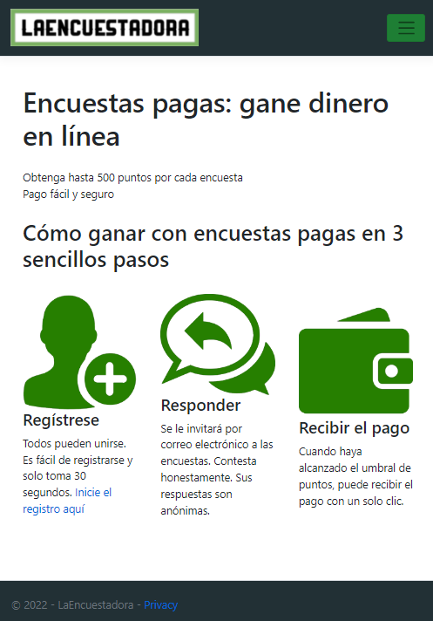
Proyecto de La Encuestadora
Juan Carlos Suarez

Slide 2
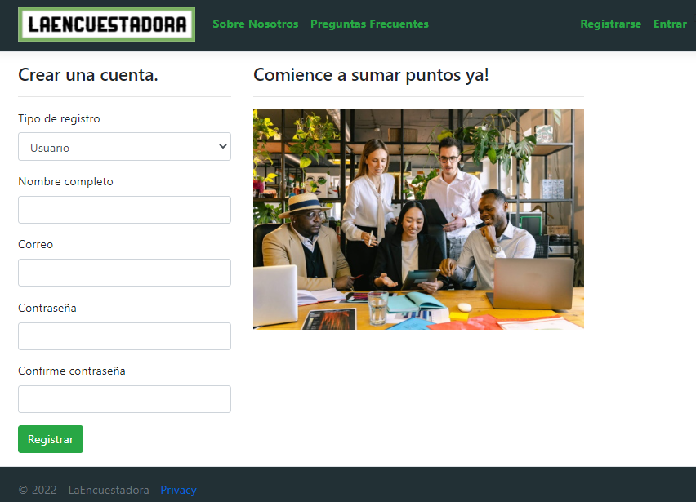
Declaración de objetivos
La aplicación permitirá a los clientes (empresas proveedoras de bienes y servicios) crear y difundir encuestas a fin de conocer el mercado respecto a puntos de su interés. Por su parte, los encuestados percibirán puntos en función de la priorización de las encuestas contestadas, los cuales podrán ser canjeados por GiftCards.

Slide 3

Modelo de Negocio
Los usuarios interesados en obtener premios se registrarán gratuitamente, con datos personales.
Podrán hacer encuestas que llegaran vía mail con URL única, donde podrán seleccionar las encuestan que estén disponibles. Los usuarios obtendrán puntos según el tipo de encuesta que respondan.
Los clientes podrán elegir membresías (GRATIS, PLATA u ORO) con diferente prioridad y vencimiento mas prolongado, para obtener mayor cantidad de respuestas.
Las encuestas serán creadas por los clientes, de no tener errores, estarán disponibles hasta su vencimiento.
Las mismas estarán listadas por prioridad según la membresía de los clientes que las crearon y compensaran a los usuarios de la siguiente manera: GRATIS = 100ptos, PLATA = 250ptos y ORO = 500ptos.
Perfiles: Usuarios (Editar perfil de usuario, responder encuestas, ver puntos acumulados y canjearlos (Fuera de Alcance)) Clientes (Editar perfil de cliente y mejorar membresía, crear encuestas y ver resultados de las encuestas finalizadas y pagar online(Fuera de Alcance))

Slide 4
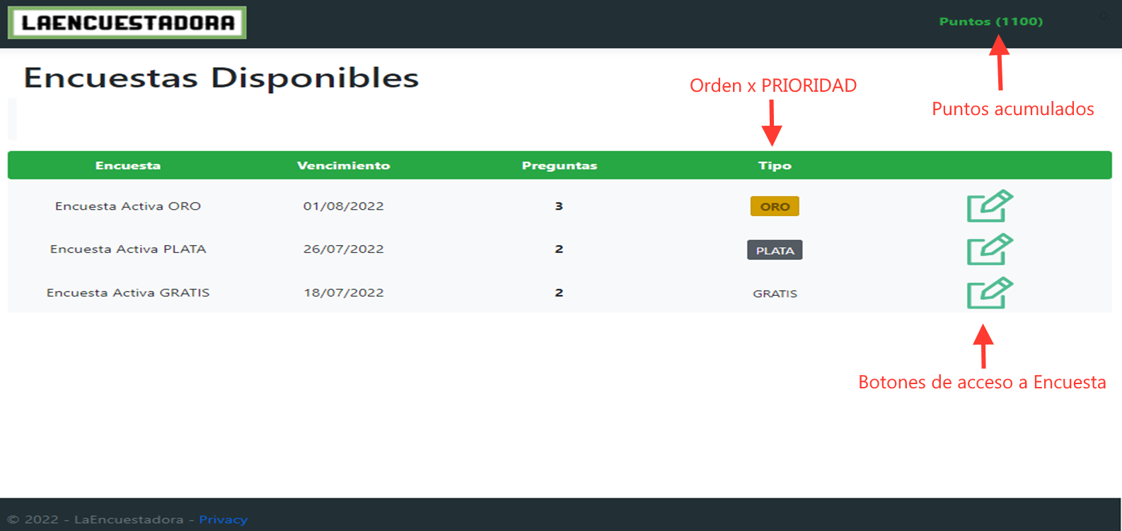
Correo recibido por el Usuario

Slide 5

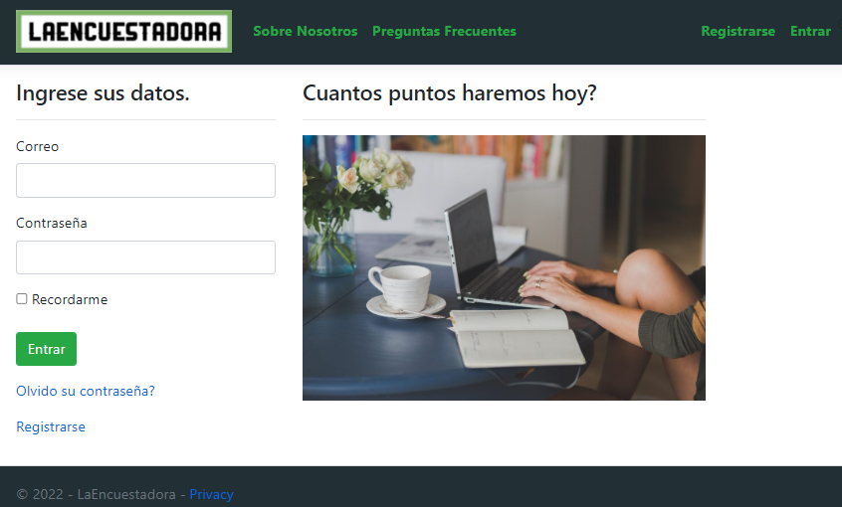
Prueba de funcionamiento

Slide 6
Muestra de datos
Usuario y Contraseña | Detalle de operaciones realizadas
Cliente 1 / Password1+ | Creo 3 Encuestas con diferentes membresías, 1 correcta y disponible, 1 de ellas tiene Errores (Encuesta sin preguntas) y 1 de ellas cumplió el tiempo de publicación y esta lista para ver los resultados
Usuario 1 / Password1+ | Respondió 4 encuestas (Todas encuestas sin errores) y ya no puede volver a contestar las encuestas disponibles. Obtuvo 1100 puntos que ya están listos para ser canjeados.
Cliente 2 / Password1+ | Creo 1 encuesta con Errores (Encuesta con preguntas pero sin Opciones)
Cliente 3 / Password1+ | Creo 2 Encuestas con diferentes membresías, todas correctas y disponibles
Usuario 2 / Password1+ | Respondió 2 encuestas y tiene encuestas disponibles sin responder. Obtuvo 750 puntos que ya están listos para ser canjeados.
Usuario 3 / Password1+ | Respondió 1 encuestas y tiene encuestas disponibles sin responder. Obtuvo 250 puntos que ya están listos para ser canjeados.

Slide 7
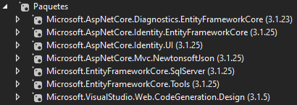
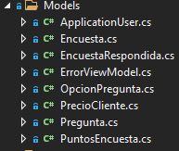
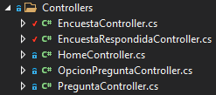
Paquetes NuGet
Models
Controllers

Slide 8

2da Etapa
USUARIO: Carrito de compras para canje de Puntos por GiftCards
Agregar DNI y Domicilio
CLIENTE: Cobro online de encuestas finalizadas
Agregar CUIT y Razón Social

Slide 9
Gracias
Juan Carlos Suarez
info@laencuestadora.com
laencuestadora.somee.com

